Slide 1
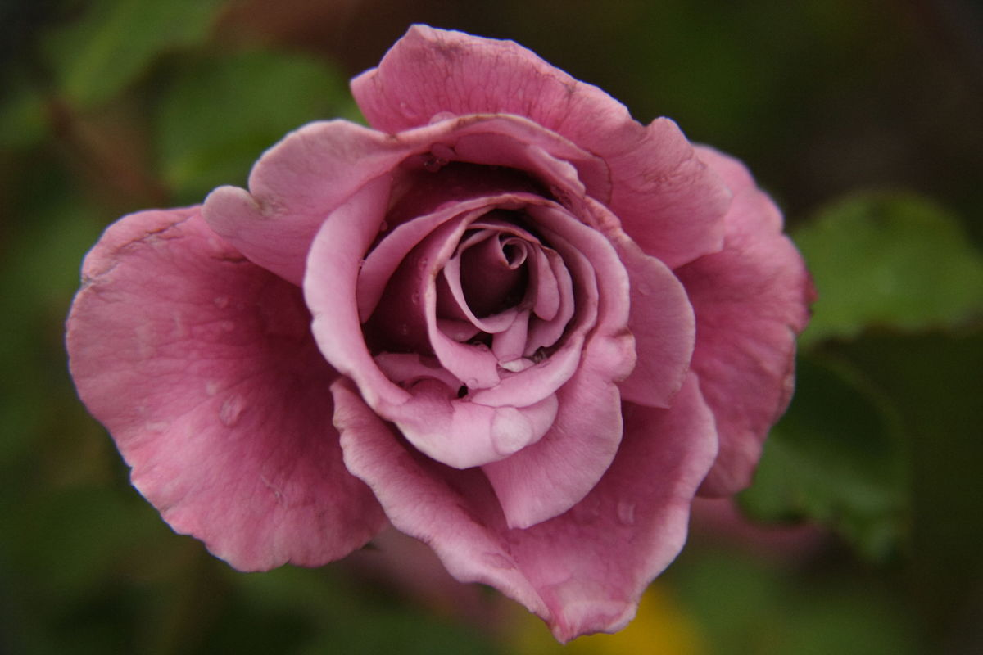
A todos nós deste jardim
AUTORIA LUISA ZACARIAS
DIVULGAÇÃO
LUISA ZACARIAS SLIDES
WWW.SERGRASAM.COM

Slide 2
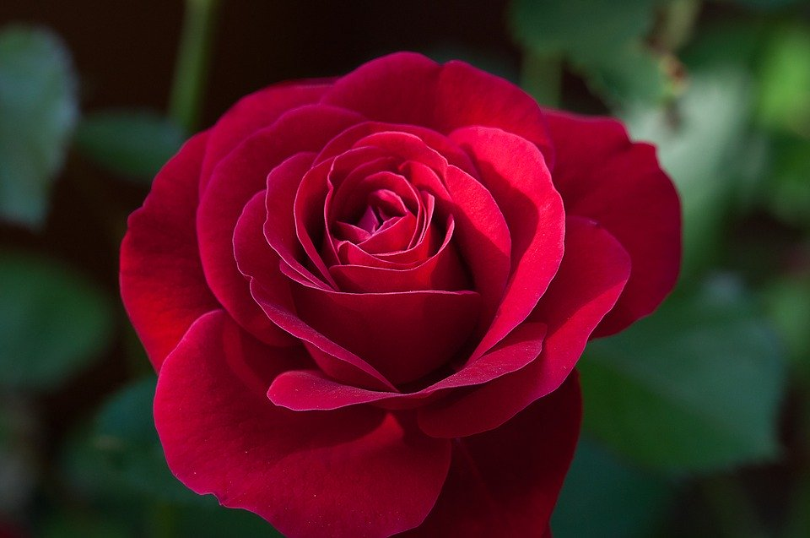
A .Aqui somos flores e plantamos amor
B. Brindamos a ele e damos valor

Slide 3
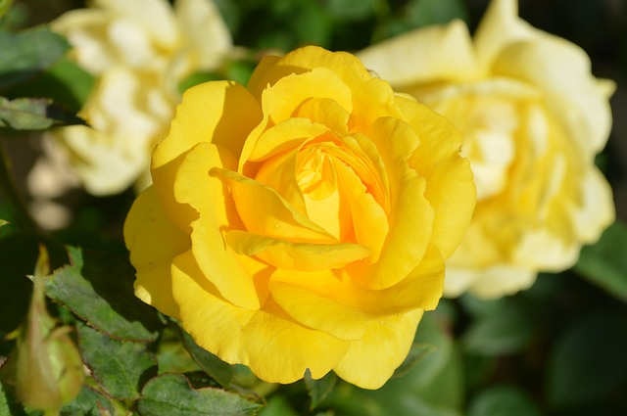
C. Criamos laços afetivos e levamos esperança
D. Dando de nós o melhor da nossa lança!

Slide 4
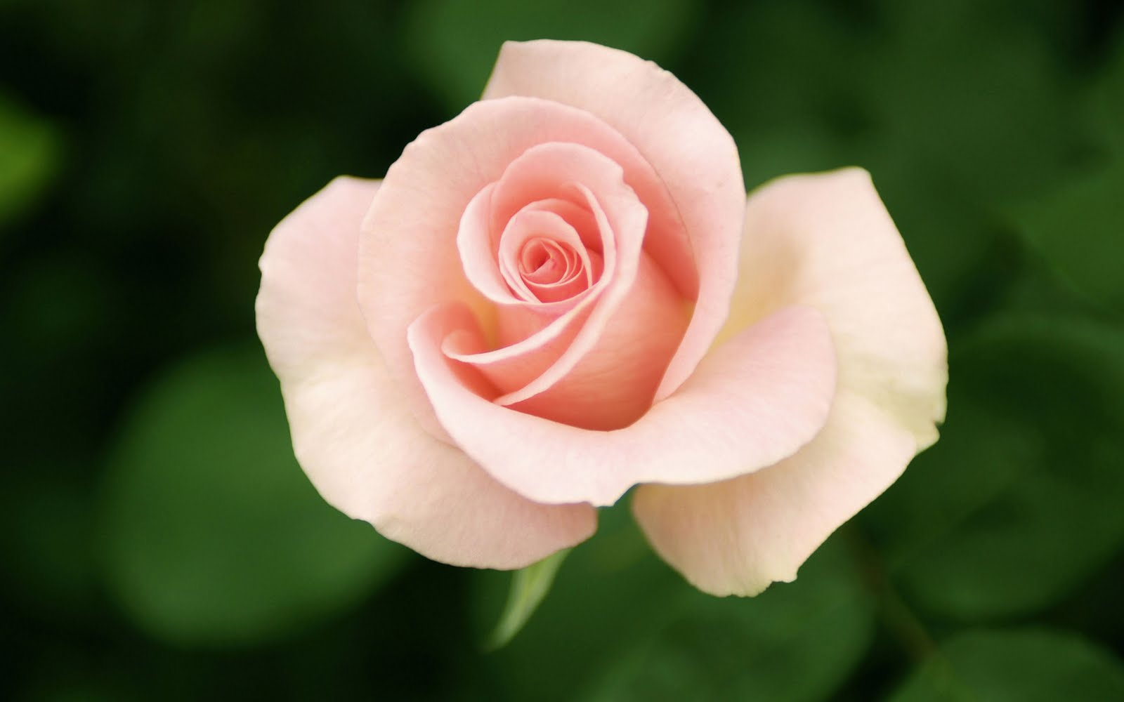
E. Entrego de coração aberto o meu amor
F. Feliz ficando quando leio o vosso labor

Slide 5
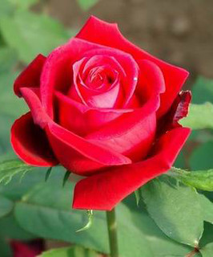
G. Graças dou e vitórias darei
H. Hoje e sempre em alto som gritarei

Slide 6
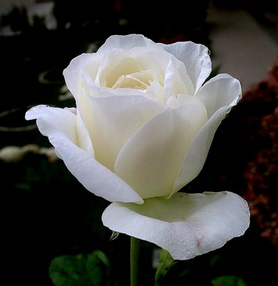
I. Iremos aqui de mãos dadas fazer a corrente
J. Juntos nesta solidariedade para sempre

Slide 7
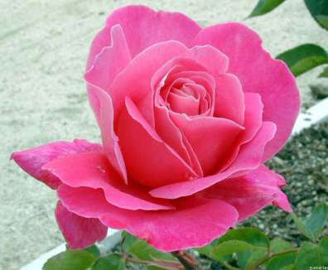
L. Levando nossas obras em oração
M. Marias tantas mães quantas dirão

Slide 8
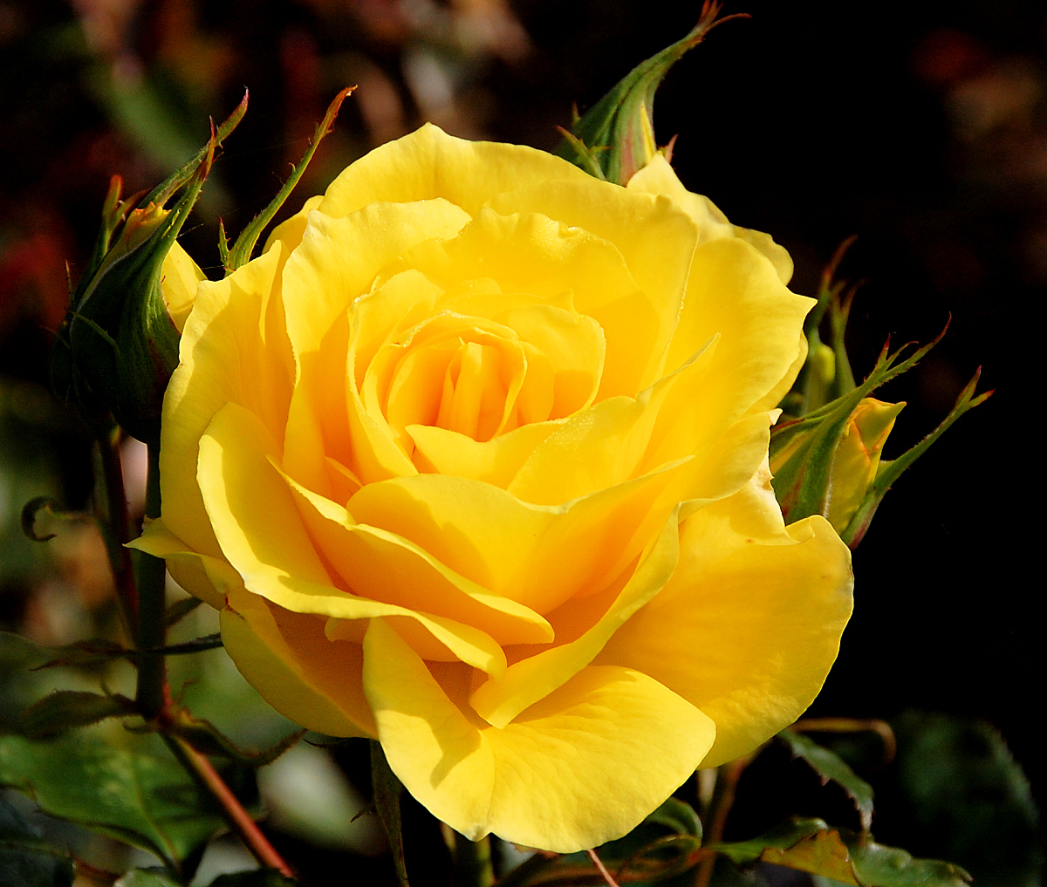
N. Nossos corações suavizarão felizes
O. Oremos por nossas raízes

Slide 9
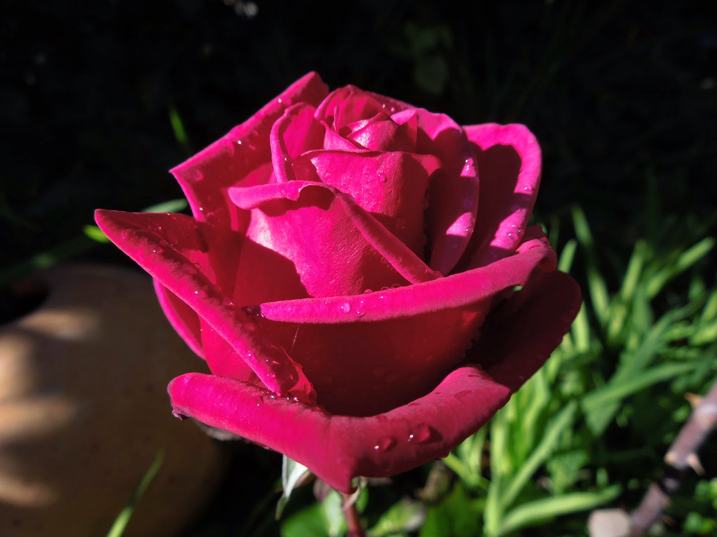
P. Parar é morrer... nem pensar
Q. Queremos é viver e versar

Slide 10
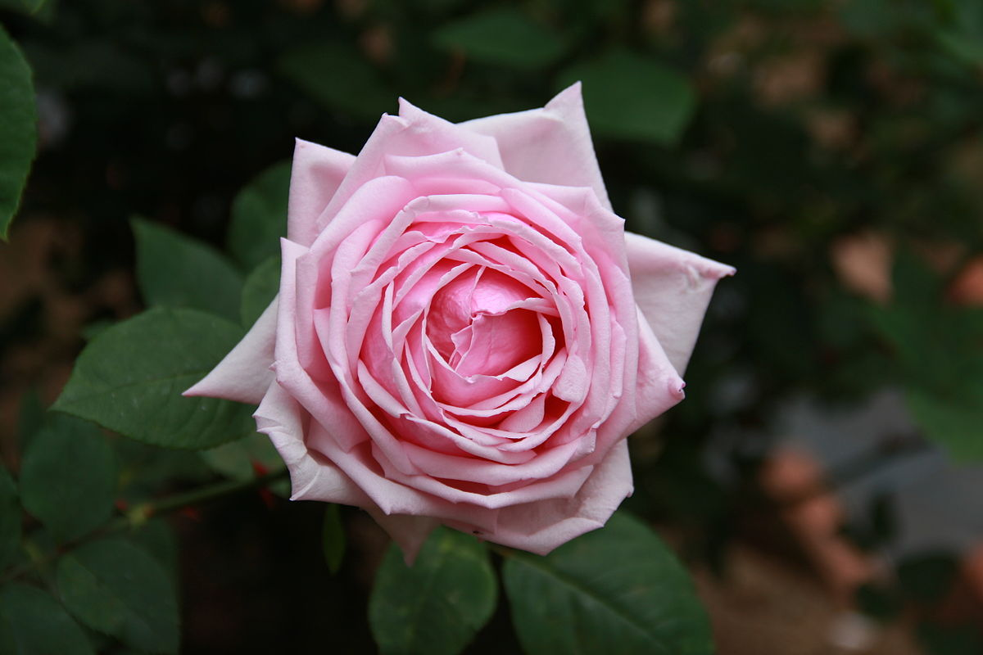
R. Resta-nos, fazer muito ainda por nós
S. Suavizemos as almas e a voz

Slide 11
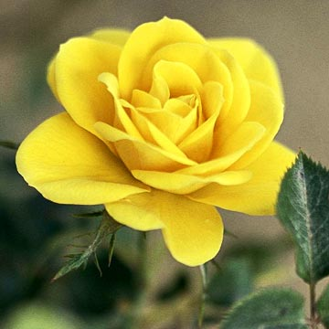
T. Trabalhemos para isso amigos
U. Unidos andaremos sempre digo

Slide 12
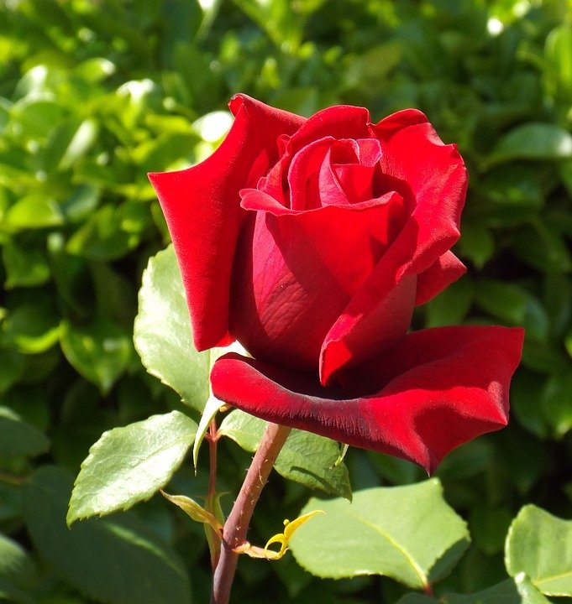
V. Vale a pena viver aqui contigo e ser feliz
X. Xale branco para a meretriz

Slide 13
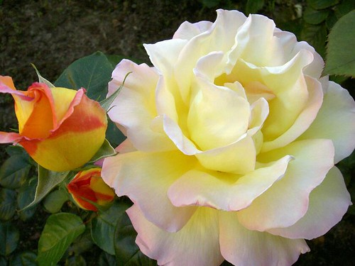
Z. Zelemos todos em prol da Felicidade...
* * * * * Luísa Zacarias * * * * *

Slide 14
A todos nós deste jardim
AUTORIA POESIA:LUISA ZACARIAS
FORMATAÇÃO: Norma Ap. Silveira de Moraes
MÚSICA:CELINE DION WOMAM IN LOVE
IMAGENS: CREATIVE COMMONS
DIVULGAÇÃO
www.luisazacarias.recantodasletras.com.br
LUISA ZACARIAS SLIDES
WWW.SERGRASAN.COM

